Slide 1

Introdução TUR - UFU
SEGUIDOR DE LINHA COM ARDUINO

Slide 2

Onde baixar ??
As aulas e códigos podem ser baixados no GitHub.
https://github.com/Adilmar/Arduino-Linha

Slide 3
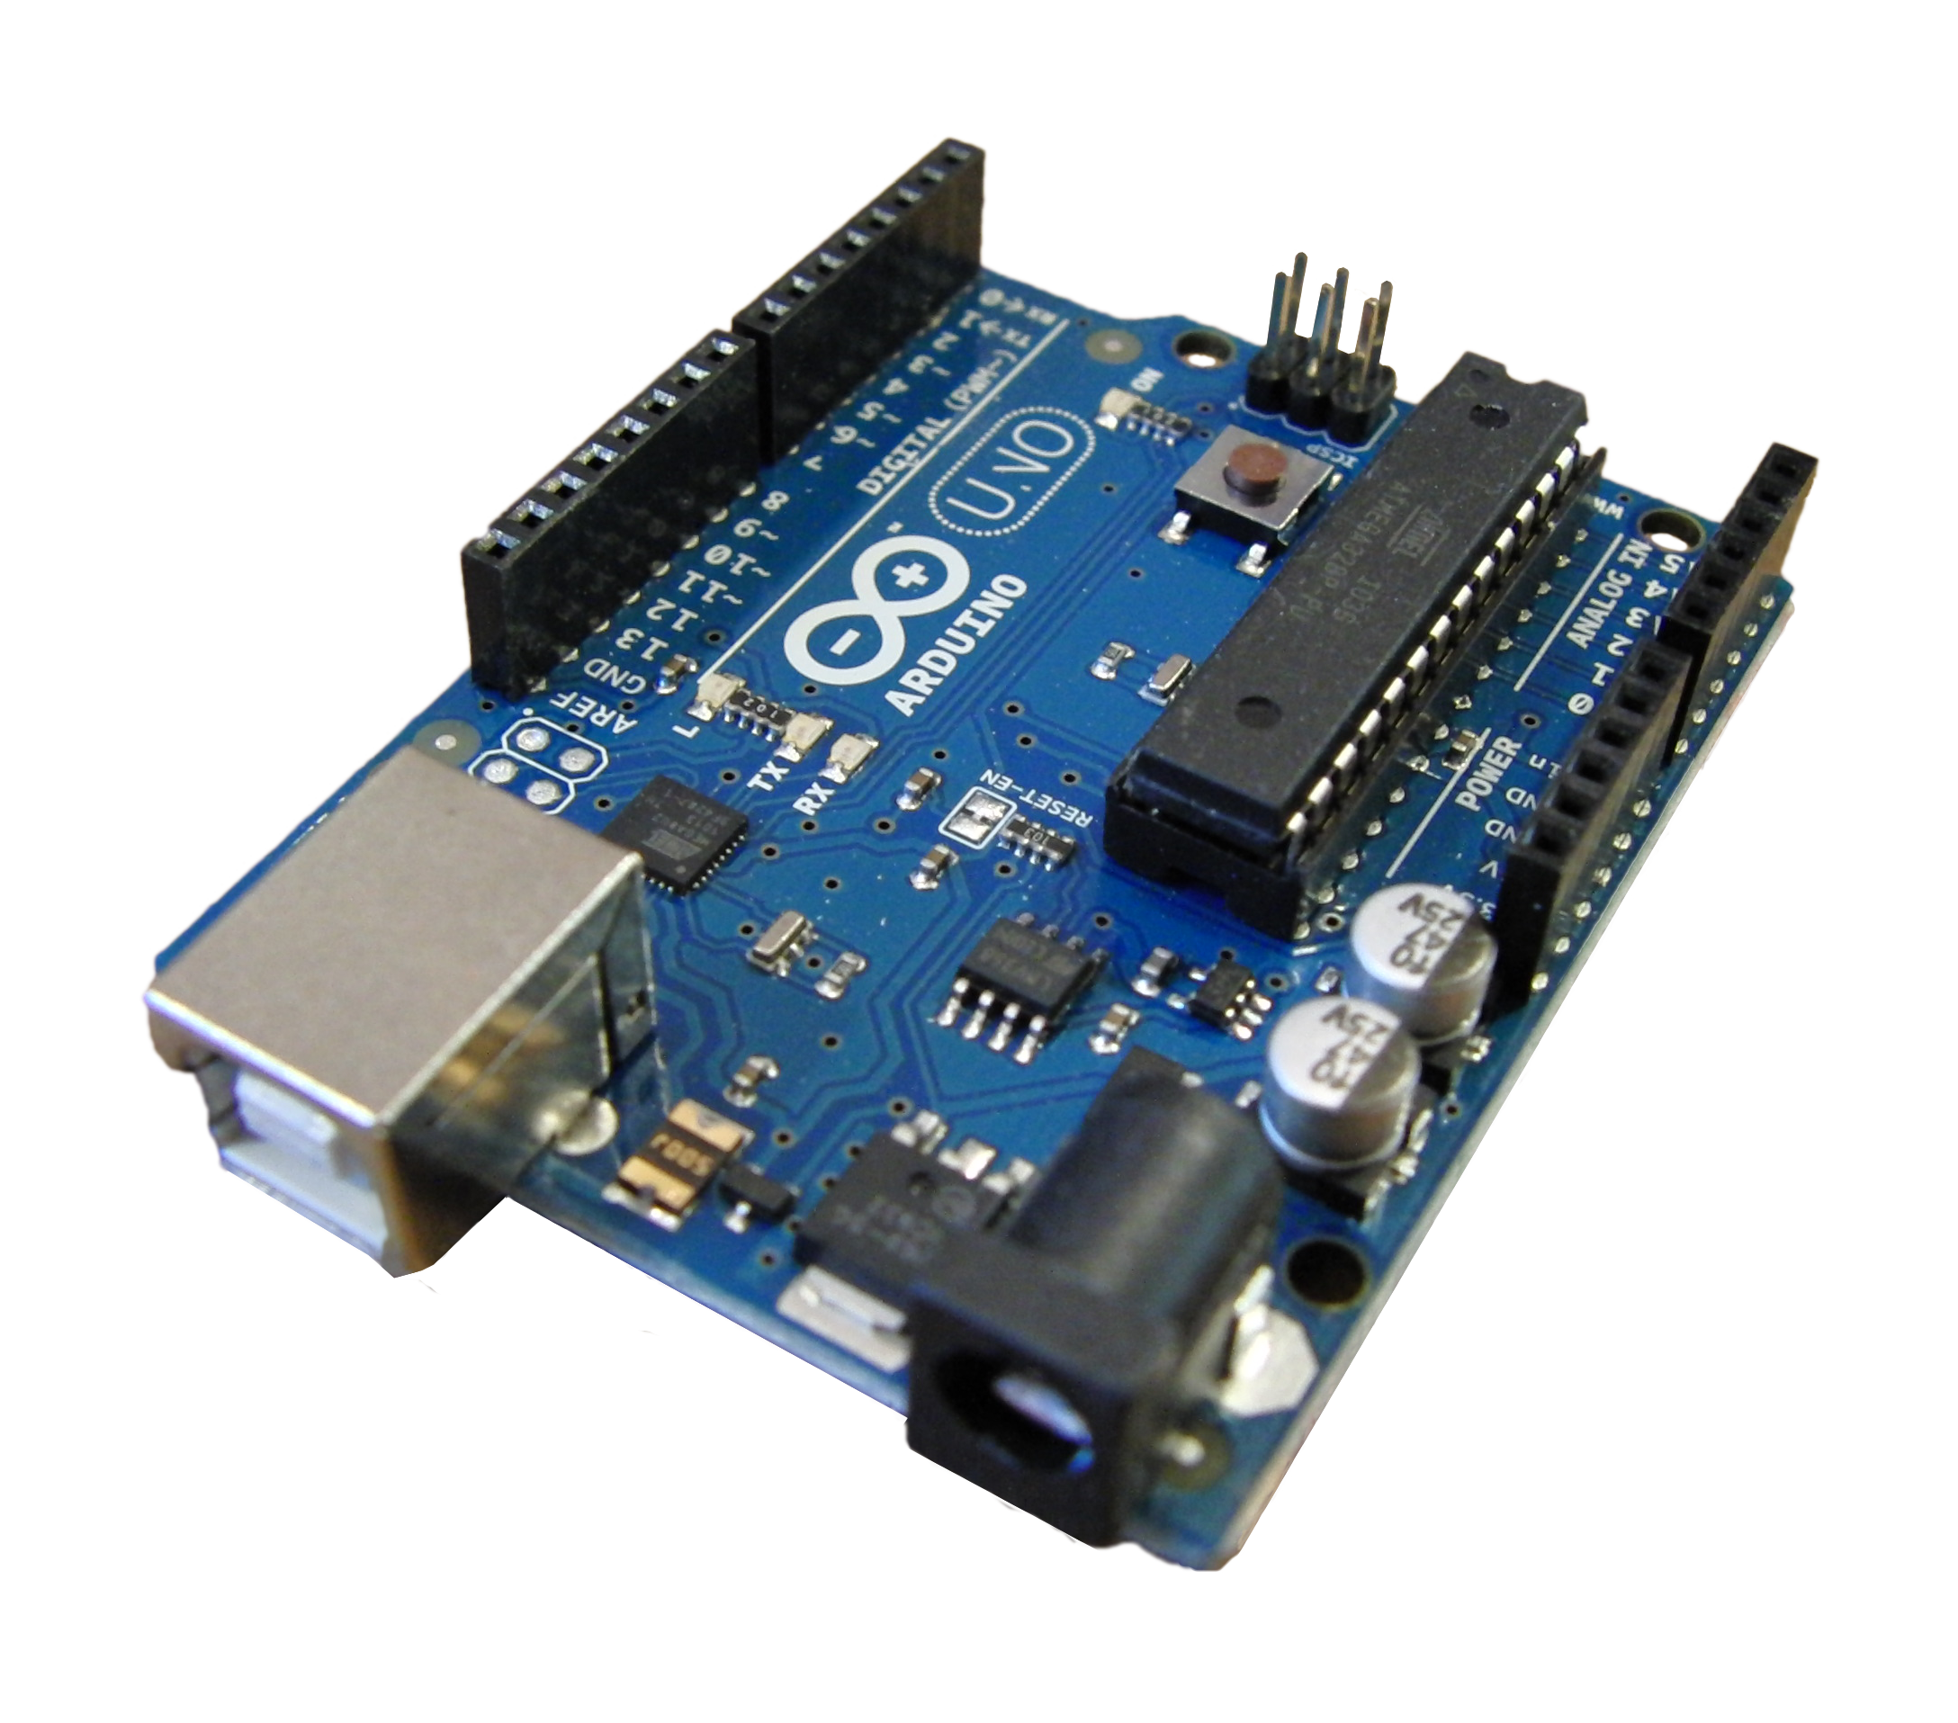

ARDUINO
Plataforma de prototipagem eletrônica de Hardware Livre
Possibilita entrada / saída de dados
Programada em linguagem derivada do C/C++
Surgimento por volta de 2005 em Ivrea (Itália)
Reduzir custos de projetos anteriores
Estudantes e Hobistas

Slide 4
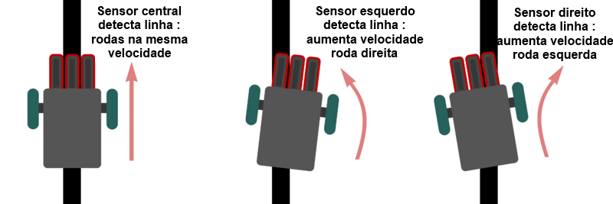
Seguidor de linha
Robô programado para seguir um circuito definido por um constante.

Slide 5
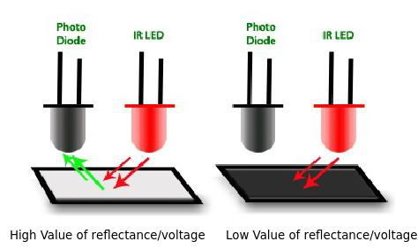
Seguidor de linha – sensores
Cada sensor é constituído por um LED e um fotodiodo, ambos infravermelhos. A luz emitida pelo LED atinge a superfície e é refletida de volta para o fotodiodo. O fotodiodo em seguida, gera uma tensão de saída proporcional à refletância da superfície.

Slide 6
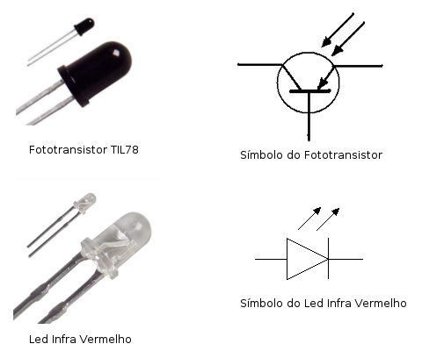
Seguidor de linha – exemplo
Ao incidir a luz infravermelha sobre um superfície qualquer branca acionar o led ou um servo motor.

Slide 7
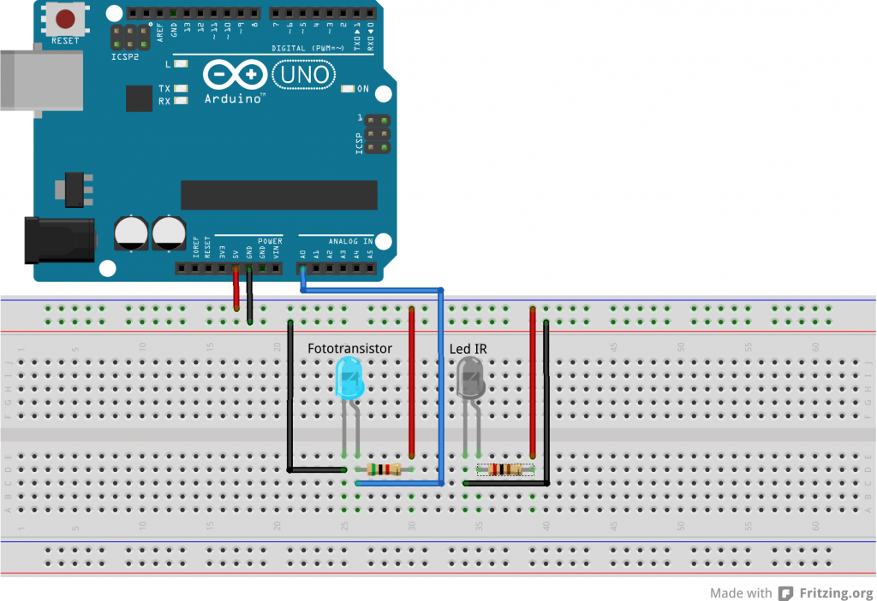
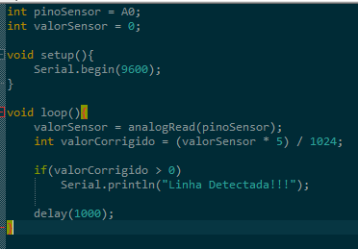
Seguidor de linha – exemplo
Os sensores ao detectar uma superfície branca ou preta conforme sua programação aciona uma determinada função. Ex (acionar motor).

Slide 8
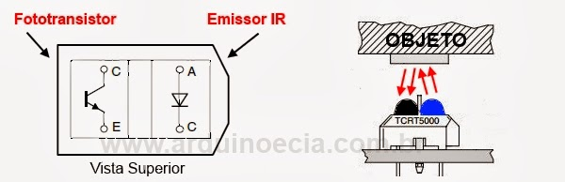
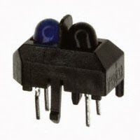
Seguidor de linha – SENSOR TCRT 5000
Esse sensor tem 2 componentes no mesmo suporte : um led infravermelho (cor azul) e um transistor IR (fototransistor - cor preta), separados por uma pequena "parede". Quando algum objeto se aproxima do sensor, a luz infravermelha é refletida no objeto, "passa" para o outro lado e ativa o transistor :

Slide 9
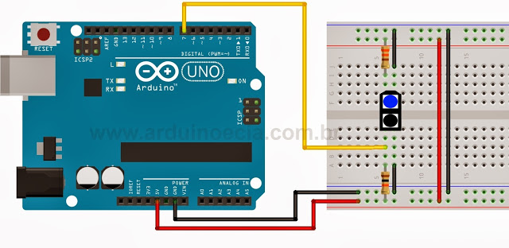
Seguidor de linha – SENSOR TCRT 5000
Perceba que o tipo de objeto que você quer detectar vai influenciar diretamente na operação do sensor, já que, quanto mais reflexivo o material, maior a distância que o sensor vai alcançar.

Slide 10
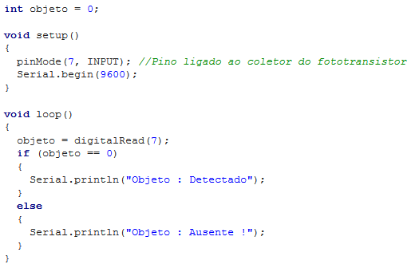
Seguidor de linha – SENSOR TCRT 5000

Slide 11
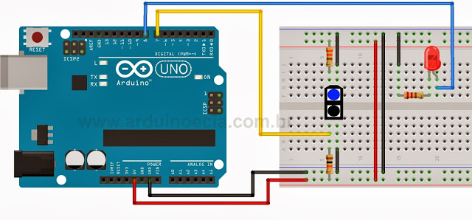
Seguidor de linha – SENSOR TCRT 5000
Com o sensor devidamente testado e funcionando, vamos acrescentar um led ao circuito, e teremos um "interruptor óptico", que altera o estado do led (ligado/desligado), cada vez que um objeto é detectado.
Obs: trocar o led pelo motor

Slide 12
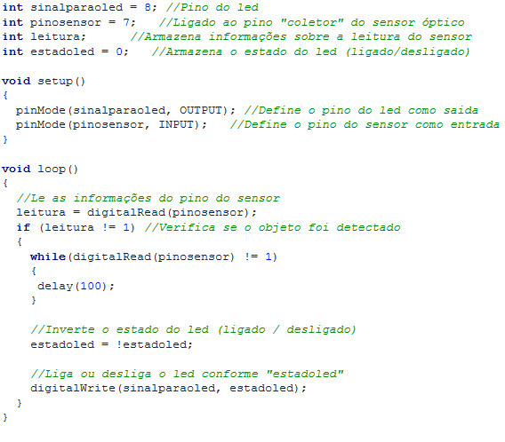

Slide 13
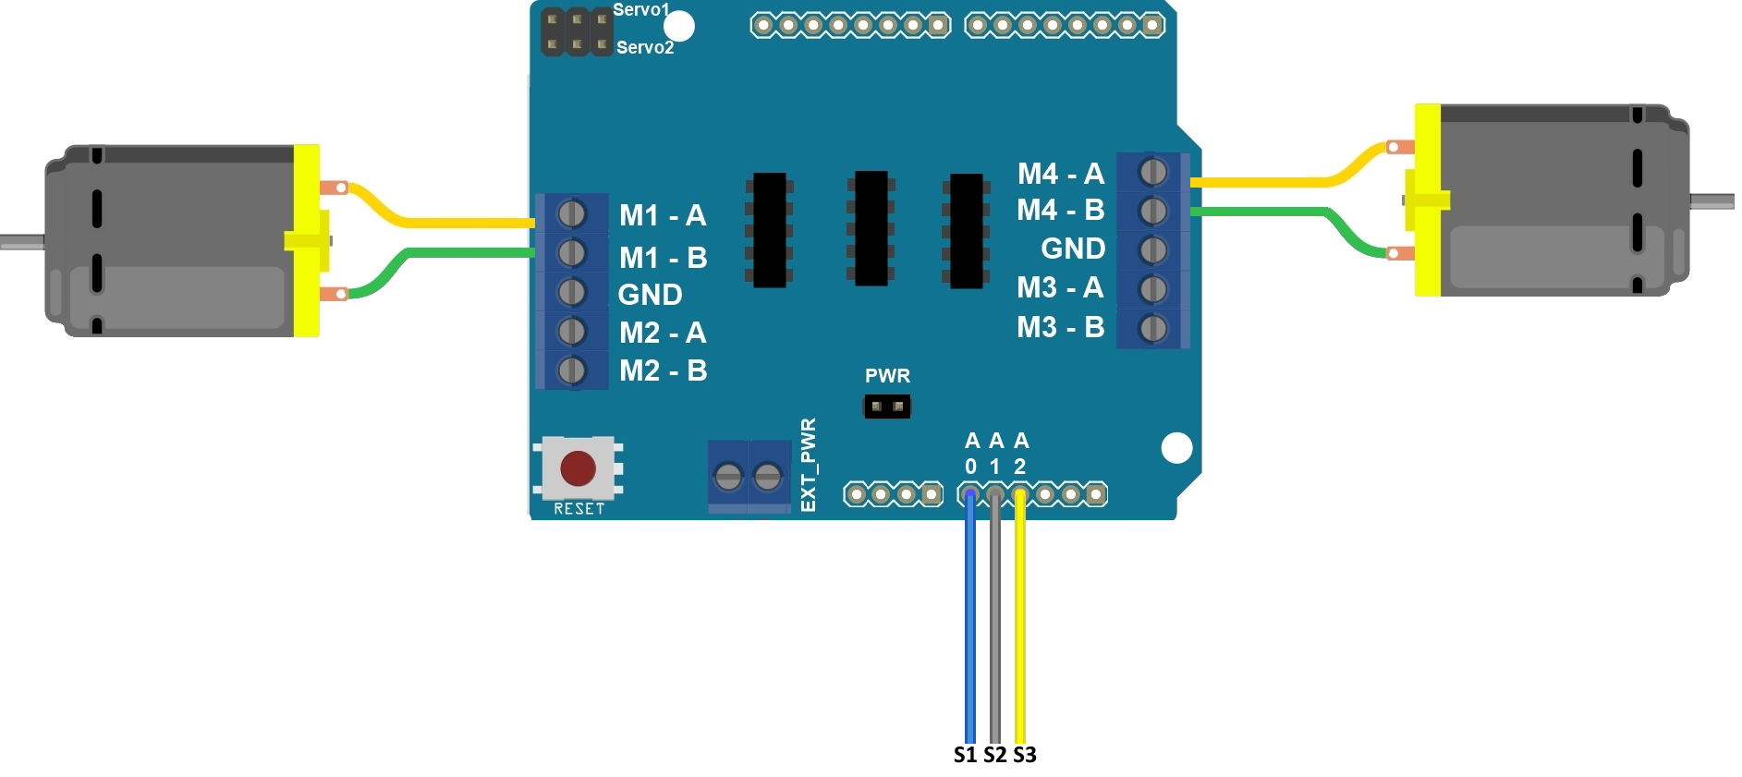
Seguidor de linha – motores DC
Os motores de corrente contínua (CC) ou motores DC (Direct Current), como também são chamados, são dispositivos que operam aproveitando as forças de atração e repulsão geradas por eletroímãs e imãs permanentes.
Para ligar no Arduino é necessário uma ponte H ou Módulo

Slide 14
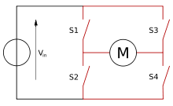
Seguidor de linha – motores – PONTE H
Ponte H é um circuito de Eletrônica de potência do que converte uma fonte fixa de corrente continua fixa em uma tensão de corrente continua variável abrindo e fechando diversas vezes), e , portanto, pode determinar o sentido da corrente, a polaridade da tensão e a tensão em um dado sistema ou componente.

Slide 15
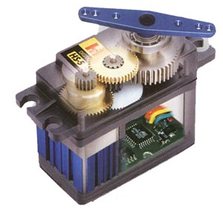
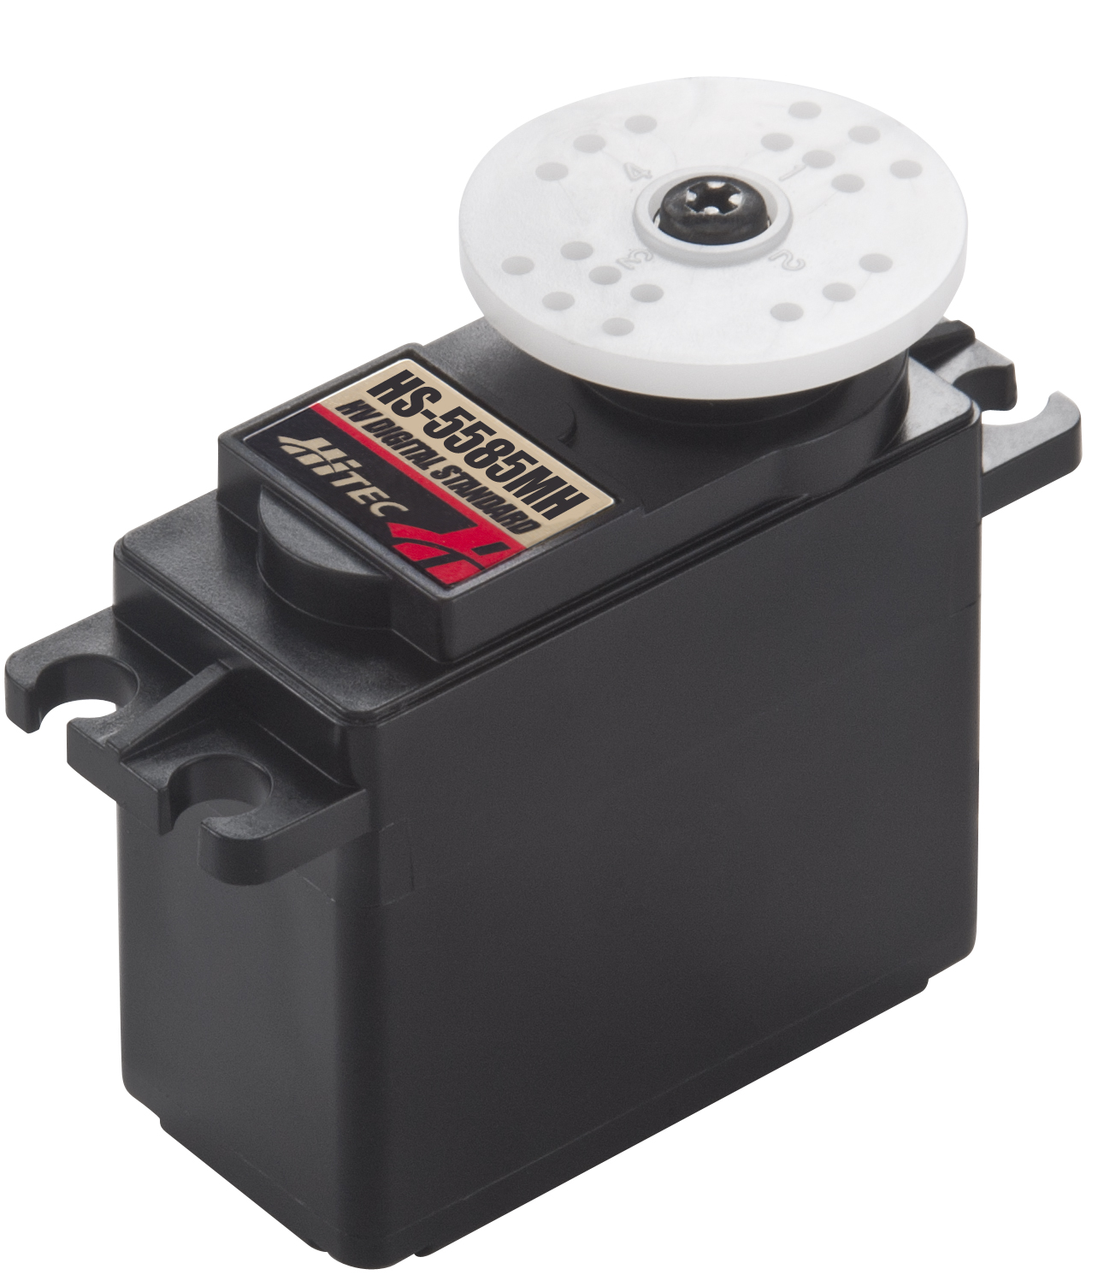
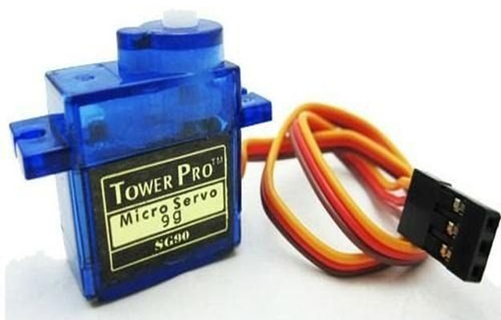
Seguidor de linha – motores – servo motor
O Servomotor é uma máquina, eletromecânica, que apresenta movimento proporcional a um comando, como dispositivos de malha fechada, ou seja: recebem um sinal de controle; que verifica a posição atual para controlar o seu movimento indo para a posição desejada com velocidade.

Slide 16
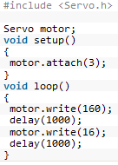
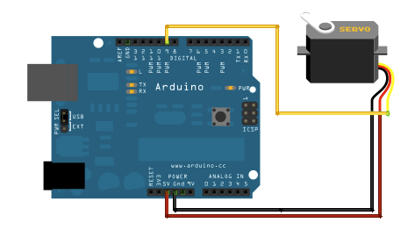
Seguidor de linha – motores – servo motor

Slide 17
Controle pid x logica comum
Se eu projetar meu carrinho seguidor com a logica vista anteriormente ele vai funcionar?
R: Sim se você fizer o controle da velocidade dos motores o mesmo funcionara perfeitamente após testes no circuito.
PID
é uma técnica de controle de processos que une as ações derivativa, integral e proporcional, fazendo assim com que o sinal de erro seja minimizado pela ação proporcional, zerado pela ação integral e obtido com uma velocidade antecipativa pela ação derivativa.

Slide 18
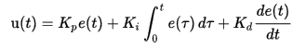
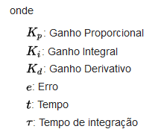
Controle pid x logica comum
Definindo u ( t ) como o sinal de saída, o algoritmo PID pode ser definido por:

Slide 19
PID – RESUMINDO .....
Basicamente o que o algoritmo utilizando PID faz e determinar a velocidade de forma precisa dos motores baseado nos dados enviados pelos sensores presentes no carrinho.
OBRIGADO E BOA SORTE =d

Slide 20


Sobre e contatos
www.adilmar.com.br
Email: akanehar@gmail.com
Lattes: http://lattes.cnpq.br/2462384793631673

